Slide 1
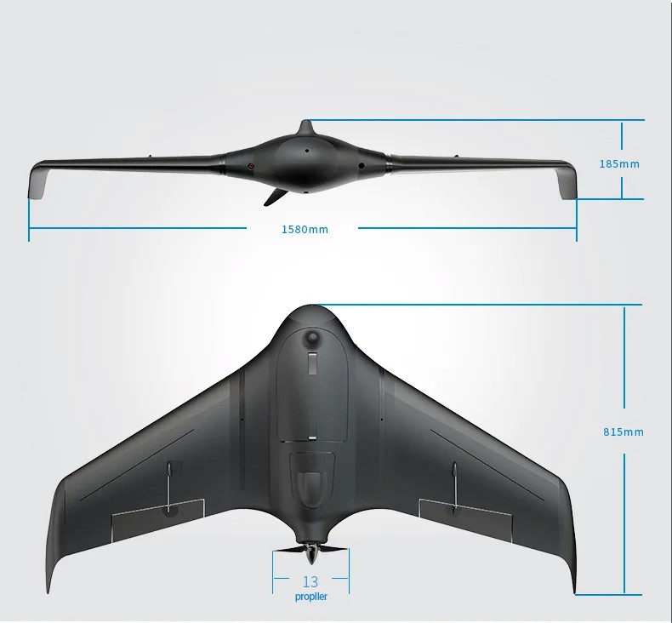
БПЛА
Шухова

Slide 2
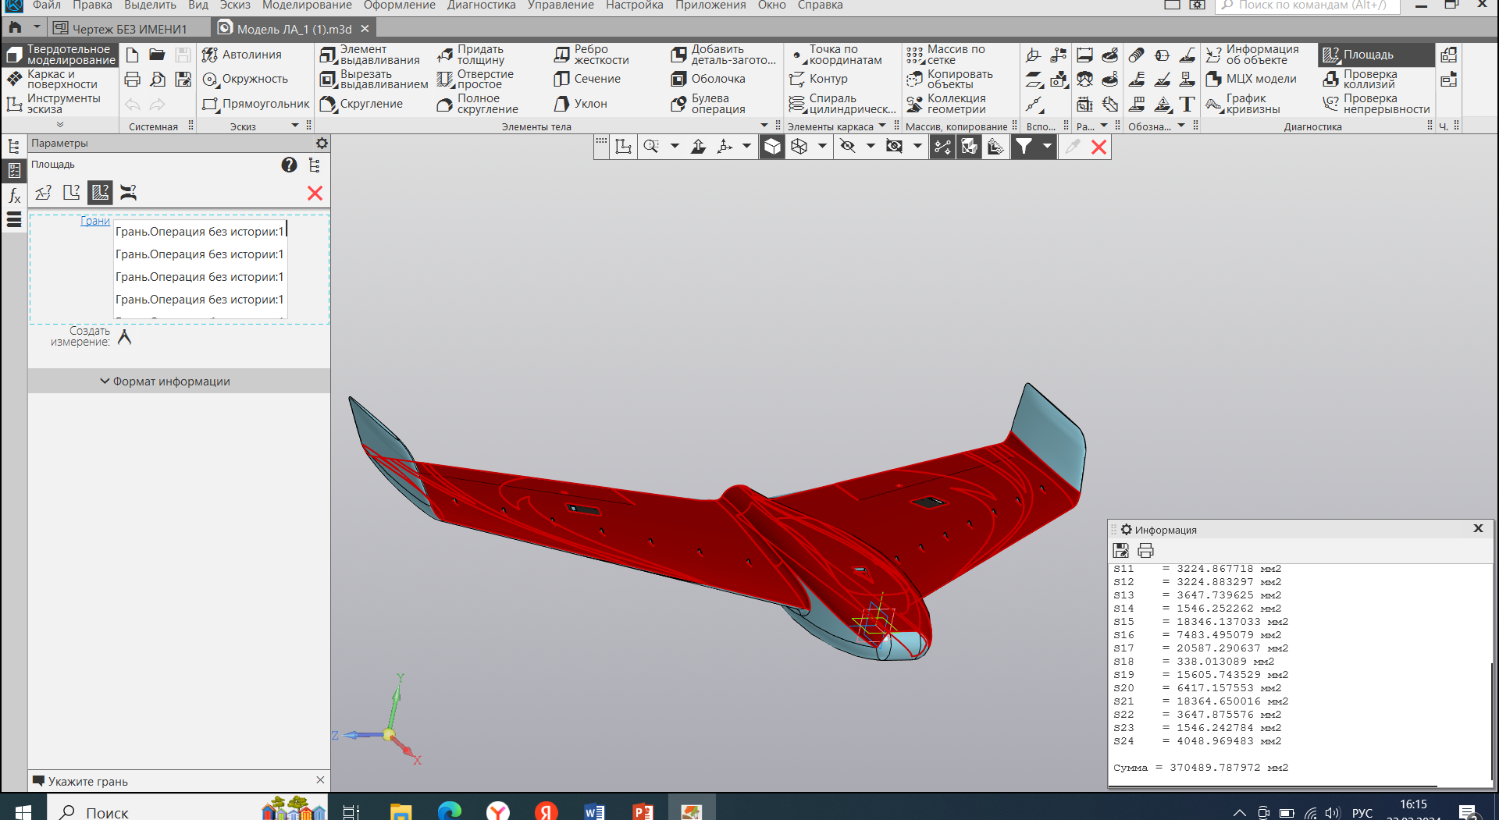

Slide 3
1. Введение:
- В этом разделе вы должны кратко описать цели презентации и ее контекст. Убедитесь, что аудитория понимает, что будет представлено в презентации и как это связано с общей темой. Вы можете также привести краткое введение в аэродинамику и важность ее понимания для разработки летательных аппаратов.
2. Расчет 3D модели корпуса ЛА:
- Здесь вы должны объяснить условия, при которых проводились расчеты. Это включает в себя угол атаки (α) и скорость (V). Объясните, как эти параметры влияют на аэродинамические характеристики летательного аппарата. Также стоит упомянуть о необходимости использования специализированных программ или сред для моделирования, таких как программы CAD или аэродинамические симуляторы.
3. Определение параметров:
- Здесь следует подробно описать, какие параметры будут определены в рамках презентации: подъемная сила, сопротивление и аэродинамическое качество. Объясните, как эти параметры вычисляются и как они связаны с коэффициентами подъемной силы и сопротивления, а также с динамическим давлением и площадью поперечного сечения ЛА.
4. Заполнение таблицы:
- В этом разделе предлагается заполнить таблицу с результатами расчетов. Таблица должна содержать значения параметров для различных значений угла атаки и скорости. Убедитесь, что таблица четко структурирована и легко читается.

Slide 4
5. Используемая среда моделирования:
- Здесь вы должны представить используемое программное обеспечение или среду моделирования. Укажите его название, особенности и возможности. Объясните, какие методы и технологии используются в этой среде для проведения аэродинамических расчетов.
6. Заключение:
- В заключении подведите итоги расчетов и представленной информации. Обсудите полученные результаты и их практическую значимость. Также укажите возможные направления для дальнейших исследований или оптимизации.
7. Вопросы и обсуждение:
- В конце презентации пригласите аудиторию к задаванию вопросов и обсуждению темы. Подготовьтесь к ответам на вопросы и проведению дискуссии, если она возникнет.
Каждый пункт презентации должен быть подкреплен соответствующими данными, графиками или примерами, чтобы сделать презентацию более наглядной и интересной для аудитории.

Slide 5
Провести расчет 3D модели корпуса ЛА при следующих условиях: - угол атаки, α: 0 / 3 / 6 град; - скорость, V: 100 / 150 км/ч
Определение геометрии корпуса ЛА: Необходимо знать геометрические параметры корпуса, такие как площадь поперечного сечения, длина, коэффициенты формы и т. д.
Определение характеристик потока: Это включает скорость и плотность воздуха в зависимости от условий, включая угол атаки.
Расчет аэродинамических сил: Используя базовые аэродинамические формулы, такие как формулу Лифта и формулу сопротивления, можно рассчитать аэродинамические силы в зависимости от угла атаки и скорости.
Анализ результатов: После расчета можно проанализировать полученные значения и сделать выводы о поведении корпуса ЛА при различных условиях.

Slide 6
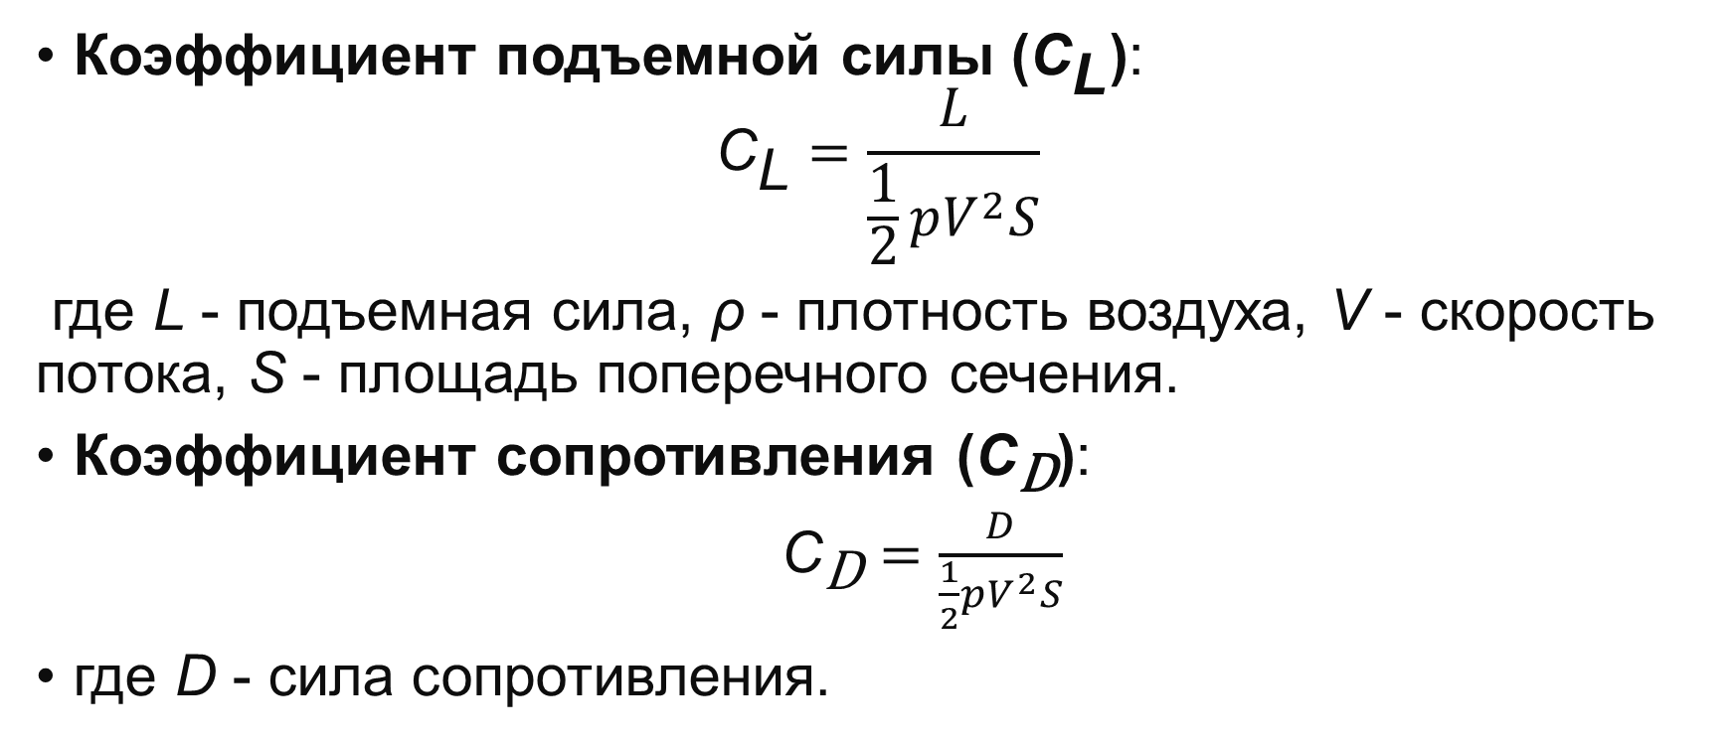
Коэффициент подъемной силы (${\text{C}}_{\text{L}\text{​}}$):
$${\text{C}}_{\text{L}\text{​}}=\frac{L}{\frac{1}{2}pV^{2}S}$$
​ где L - подъемная сила, ρ - плотность воздуха, V - скорость потока, S - площадь поперечного сечения.
Коэффициент сопротивления (​${\text{C}}_{\text{D}\text{​}}$):
${\text{C}}_{\text{D}\text{​}}=\frac{D}{\frac{1}{2}pV^{2}S}$​
где D - сила сопротивления.

Slide 7
Определение геометрии корпуса ЛА:
Площадь поперечного сечения (S): Это площадь сечения корпуса, измеренная перпендикулярно направлению движения ЛА. Может быть найдена с помощью геометрических данных корпуса.
Длина корпуса (L): Это длина корпуса вдоль направления движения ЛА. Также должна быть известна из геометрических данных.

Slide 8
Определение характеристик потока:
Скорость воздушного потока (V): Это скорость, с которой ЛА движется относительно окружающего воздуха. В данном случае даны значения 100 км/ч и 150 км/ч.
Плотность воздуха (ρ): Плотность воздуха зависит от высоты, температуры и давления. Обычно для аэродинамических расчетов используется значение на уровне моря.

Slide 9
Расчет аэродинамических сил:
Коэффициент подъемной силы (CL​): Это отношение подъемной силы к динамическому давлению.
Коэффициент сопротивления (CD​): Это отношение силы сопротивления к динамическому давлению.

Slide 10
Анализ результатов:После расчета CL​ и CD​ можно проанализировать их в зависимости от угла атаки и скорости. Это позволяет определить, как меняются аэродинамические характеристики корпуса ЛА в различных условиях.

Slide 11
Для определения геометрии корпуса ЛА и, соответственно, площади поперечного сечения S и длины L, требуется иметь геометрические данные или чертежи корпуса. Вот как можно произвести эти измерения:
1. Площадь поперечного сечения (S) :
- Если у вас есть трехмерная модель корпуса ЛА, вы можете использовать программное обеспечение для анализа этой модели и расчета площади сечения. Многие программы CAD (Computer-Aided Design) могут предоставить эту информацию.
- Если у вас есть только двухмерный чертеж, площадь поперечного сечения может быть найдена путем измерения этой площади на чертеже с помощью инструментов для измерения площади, доступных в программе или с помощью математических методов, таких как интегрирование.
2. Длина корпуса (L) :
- Длина корпуса ЛА обычно измеряется вдоль его продольной оси, то есть в направлении движения ЛА. Если у вас есть модель корпуса ЛА, вы можете измерить эту длину в программе CAD или аналогичном инструменте.
- Если у вас есть только двухмерный чертеж, длина корпуса может быть измерена с помощью линейного измерения на чертеже.
После того как площадь поперечного сечения и длина корпуса будут определены, вы сможете использовать эти значения в дальнейших расчетах аэродинамических характеристик, таких как коэффициент подъемной силы (C_L) и коэффициент сопротивления (C_D), как было описано ранее.

Slide 12
Правильно, определение характеристик потока, таких как скорость воздушного потока (\(V\)) и плотность воздуха (\(\rho\)), очень важно для расчета аэродинамических характеристик. Давайте рассмотрим, как мы можем определить эти параметры:
1. Скорость воздушного потока (\(V\)) :
- Даны значения 100 км/ч и 150 км/ч. Это скорость, с которой ЛА движется относительно окружающего воздуха. В вашем случае они уже предоставлены.
2. Плотность воздуха (\(\rho\)) :
- Плотность воздуха зависит от высоты, температуры и давления. Однако для простых расчетов аэродинамических характеристик обычно используется стандартное значение плотности воздуха на уровне моря, которое составляет около 1.225 кг/м³.
- Если вам необходимо более точное значение для конкретных условий (например, на конкретной высоте), вы можете воспользоваться атмосферной моделью, такой как модель ISA (International Standard Atmosphere), чтобы определить плотность воздуха на данной высоте.
В данном случае, поскольку у нас нет конкретных значений высоты или других параметров атмосферы, мы можем использовать стандартное значение плотности воздуха на уровне моря (1.225 кг/м³) для наших расчетов.

Slide 13
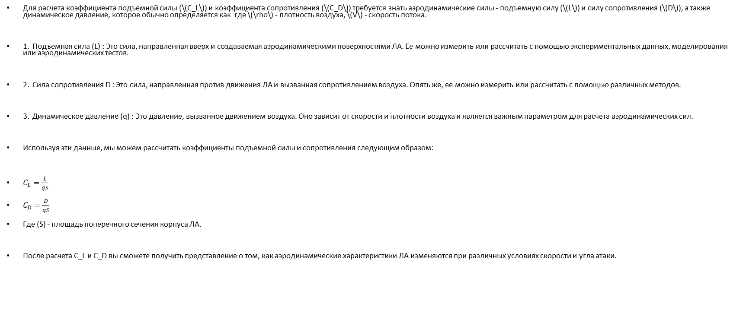
Для расчета коэффициента подъемной силы (\(C_L\)) и коэффициента сопротивления (\(C_D\)) требуется знать аэродинамические силы - подъемную силу (\(L\)) и силу сопротивления (\(D\)), а также динамическое давление, которое обычно определяется как где \(\rho\) - плотность воздуха, \(V\) - скорость потока.
1. Подъемная сила (L) : Это сила, направленная вверх и создаваемая аэродинамическими поверхностями ЛА. Ее можно измерить или рассчитать с помощью экспериментальных данных, моделирования или аэродинамических тестов.
2. Сила сопротивления D : Это сила, направленная против движения ЛА и вызванная сопротивлением воздуха. Опять же, ее можно измерить или рассчитать с помощью различных методов.
3. Динамическое давление (q) : Это давление, вызванное движением воздуха. Оно зависит от скорости и плотности воздуха и является важным параметром для расчета аэродинамических сил.
Используя эти данные, мы можем рассчитать коэффициенты подъемной силы и сопротивления следующим образом:
$C_{L}=\frac{L}{qS}$
$C_{D}=\frac{D}{qS}$
Где (S) - площадь поперечного сечения корпуса ЛА.
После расчета C_L и C_D вы сможете получить представление о том, как аэродинамические характеристики ЛА изменяются при различных условиях скорости и угла атаки.

Slide 14
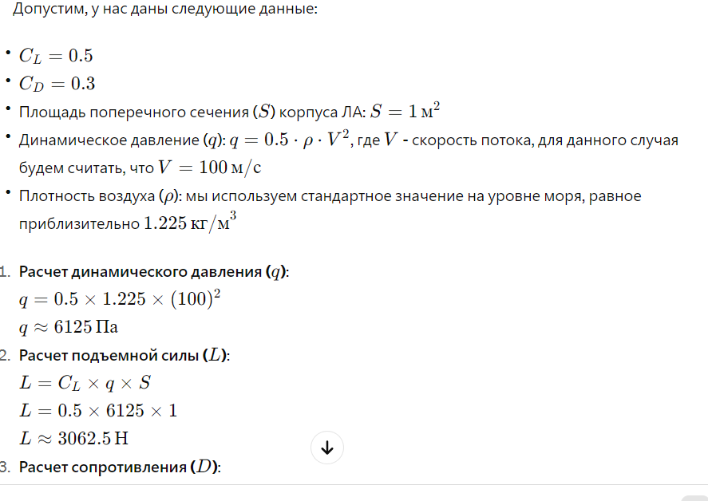

Slide 15
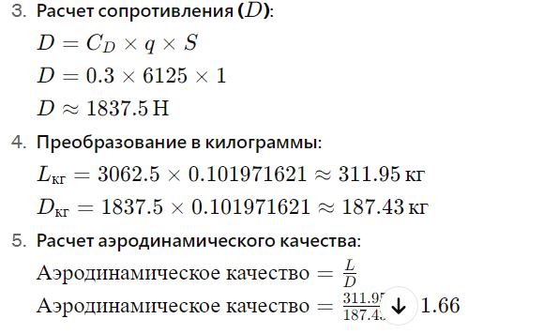

Slide 16
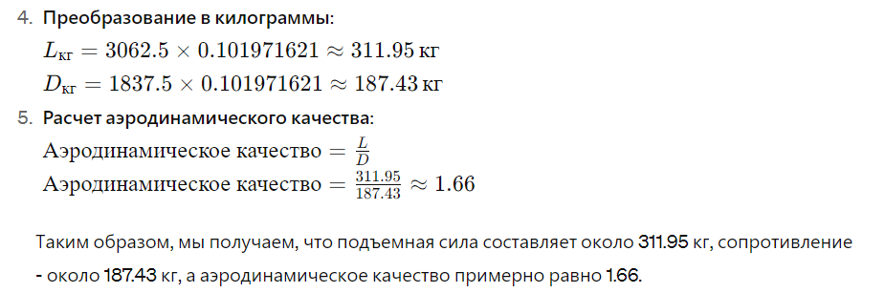

Slide 17

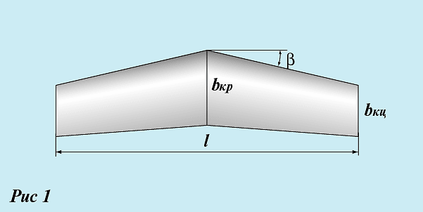
ГЕОМЕТРИЧЕСКИЕ ХАРАКТЕРИСТИКИ КРЫЛА В ПЛАНЕ
Форма крыла в плане характеризуется размахом, площадью, удлинением, сужением, стреловидностью и поперечным V.
Размах крыла (l) - это расстояние между концами крыла по прямой линии.
Площадь крыла Sкр - есть площадь фигуры ограничена контурами крыла
Удлинение крыла - отношение размаха к средней хорде
Хорда профиля - отрезок прямой, соединяющий две наиболее удаленные точки профиля. Хорда обозначается, как правило, буквой b.
Сечение крыла в плоскости симметрии называется корневым профилем, а его хорда –корневой b _{кр}. На концах крыла соответственно концевой профиль и концевая хорда b _{кц}.
Сужением крыла η называется отношение осевой хорды к концевой хорде
Профиль крыла – это форма поперечного сечения крыла
Угол поперечного V крыла – это угол между поперечной осью самолета и нижней поверхностью крыла

Slide 18
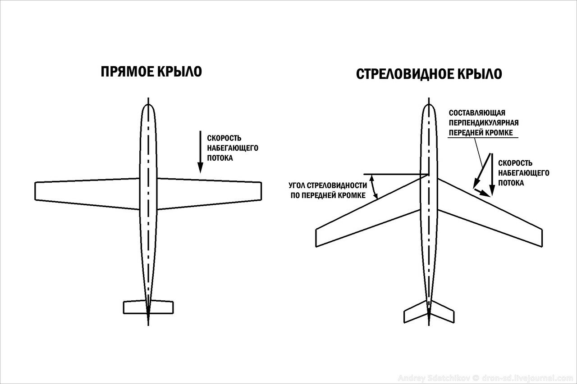
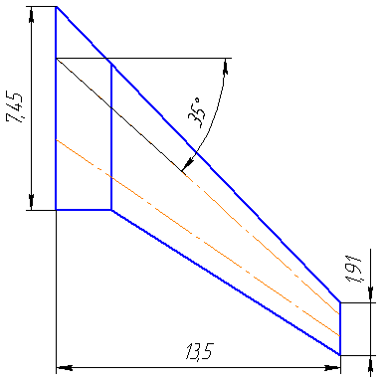
ГЕОМЕТРИЧЕСКИЕ ХАРАКТЕРИСТИКИ КРЫЛА В ПЛАНЕ.
СТРЕЛОВИДНОСТЬ
Стреловидное крыло появилось при приближении скорости полета к величинам порядка 800–900 км/ч. Стреловидные крылья напоминают наконечник стрелы, то есть крылья образуют с корпусом самолета острые углы.
Стреловидность крыла - это отклонение крыла относительно корневого сечения.
Угол стреловидности - угол между линией передней кромки крыла и поперечной осью самолета.

